Slide 1

NhiÖt liÖt chµo mõng
CÁC THẦY CÔ GIÁO VỀ DỰ GIỜ
HỘI THI GIÁO VIÊN GIỎI CẤP TRƯỜNG
NĂM HỌC 2024 - 2025
Môn: Tự nhiên xã hội –Lớp 1C
Bài 8: Cùng vui ở trường (Tiết 2)
Giáo viên : Phan Thị Hiền
Đơn vị: Trường Tiểu học Tây Hưng

Slide 2
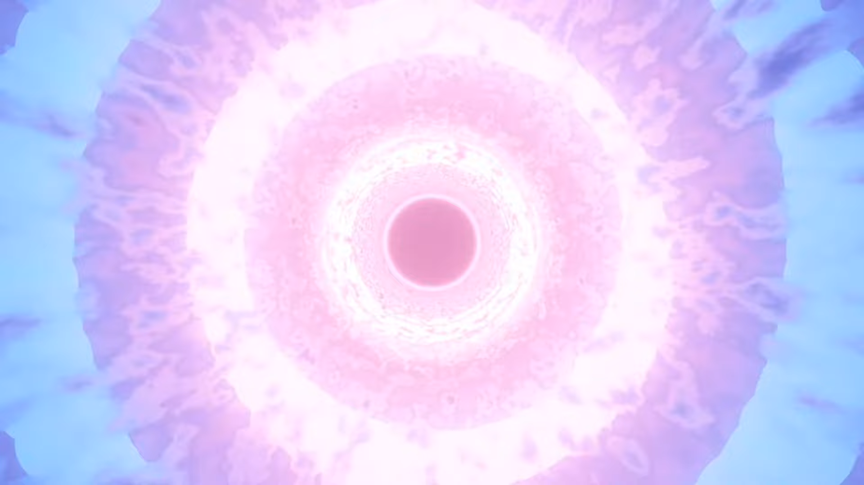

Slide 3






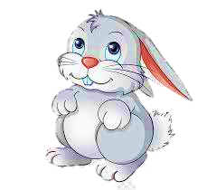

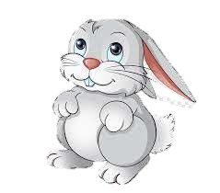


TRÒ CHƠI HÁI TÁO

Slide 4
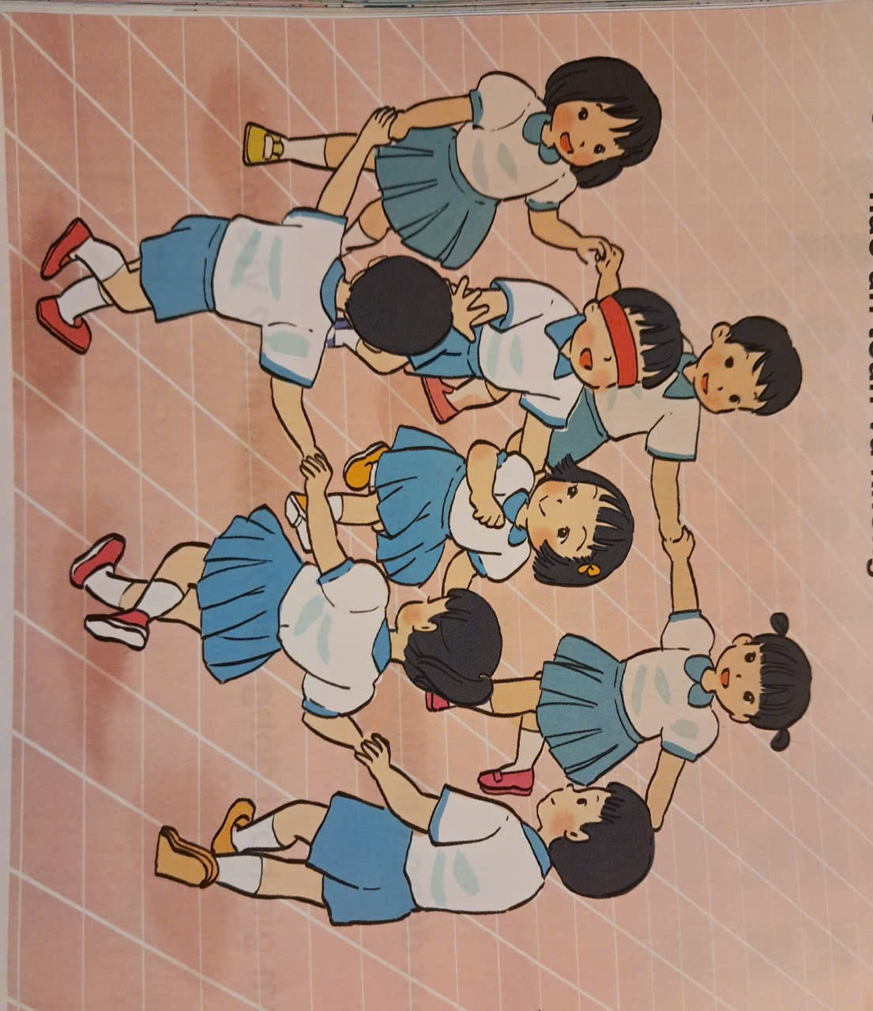
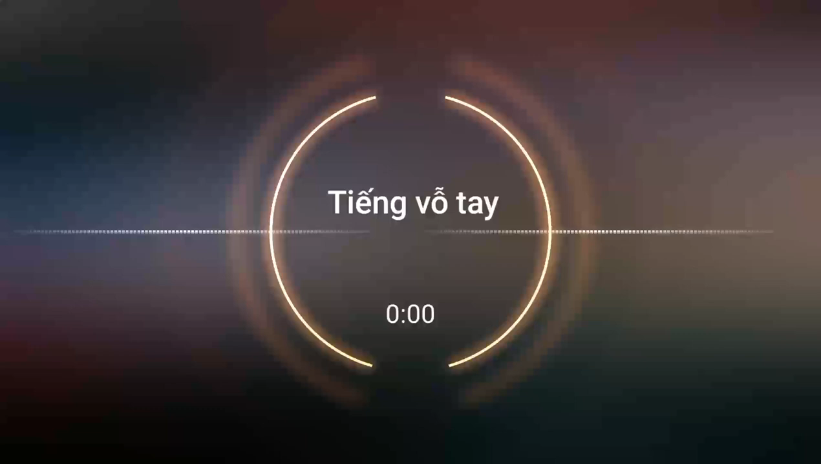

Câu đố 1:
Trò chơi mang tên gọi là gì?

Slide 5
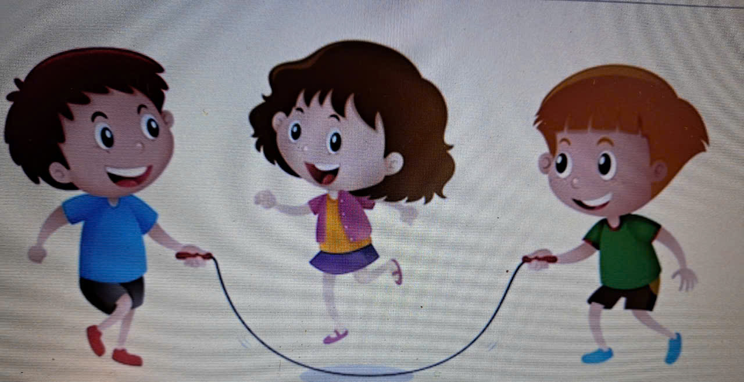
Câu đố số 2:
Em có hay chơi trò này không? Đây là trò chơi gì?

Slide 6
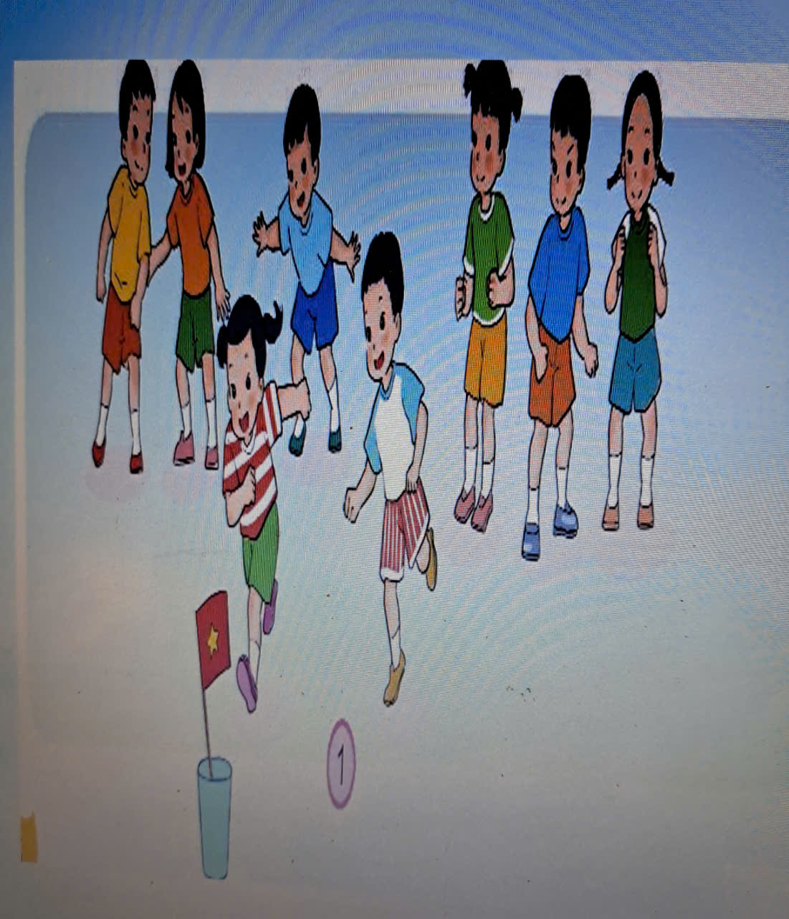
Câu đố số 3:
Đây là trò chơi gì?

Slide 7
Câu đố số 4:
Ở trường em thường chơi những trò gì?

Slide 8



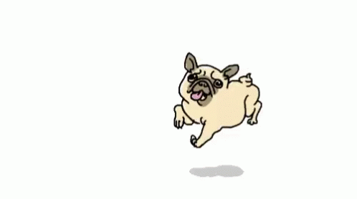
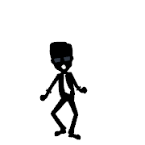

CHÚC MỪNG

Slide 10
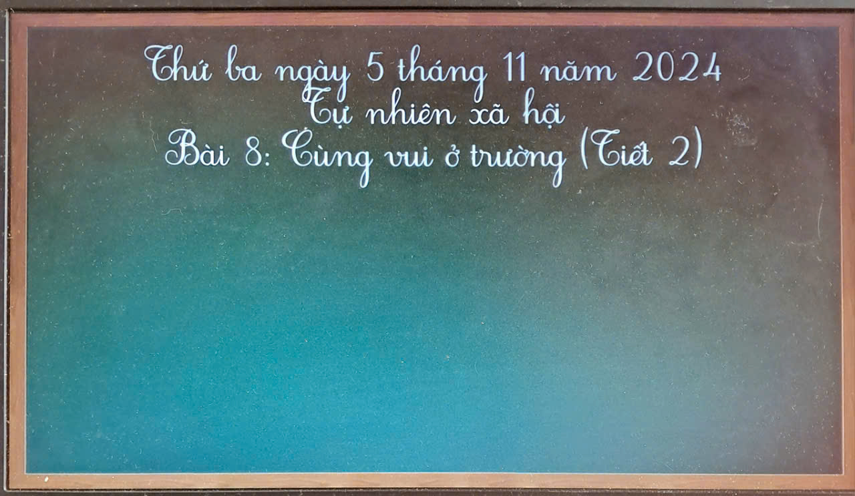

Slide 11
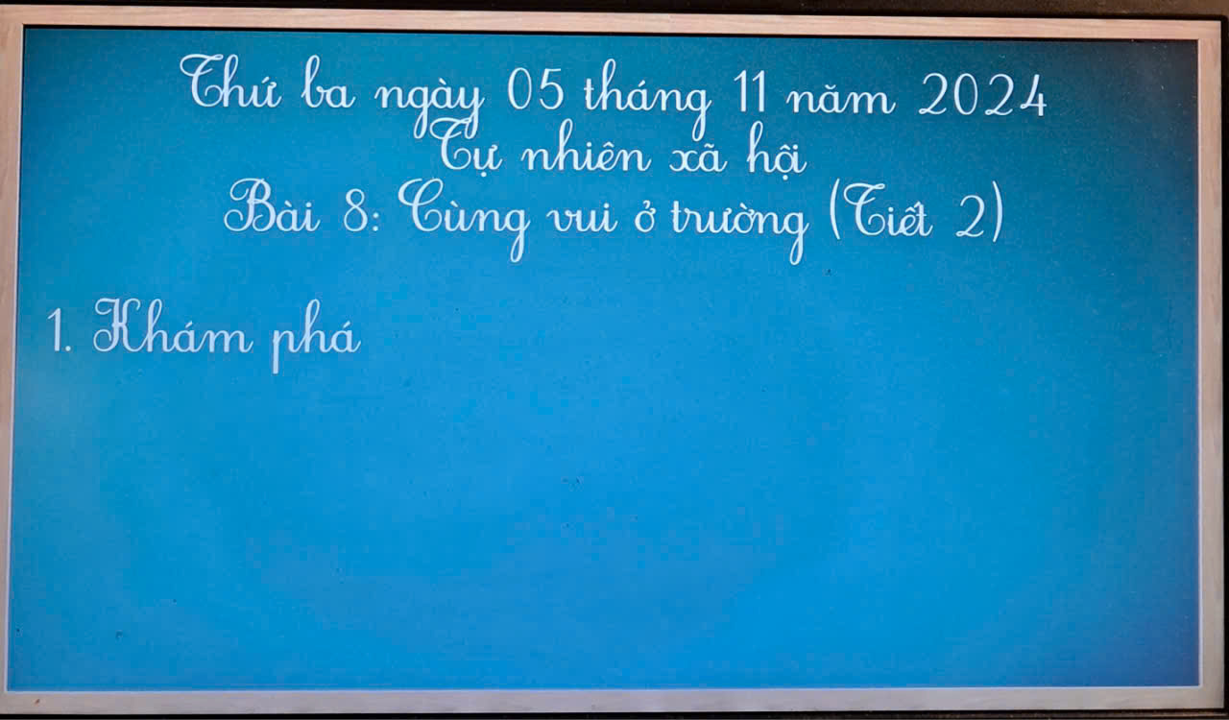

Slide 12
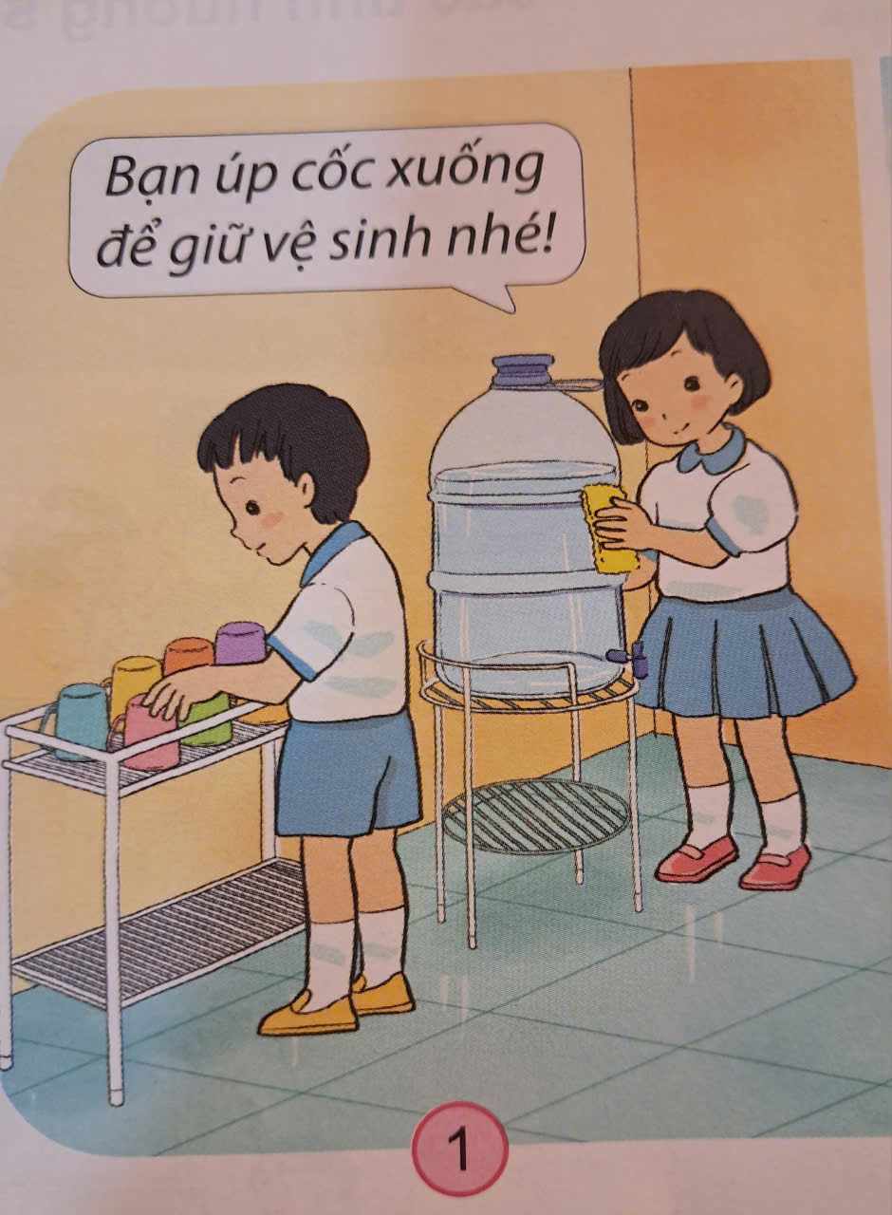

Slide 13
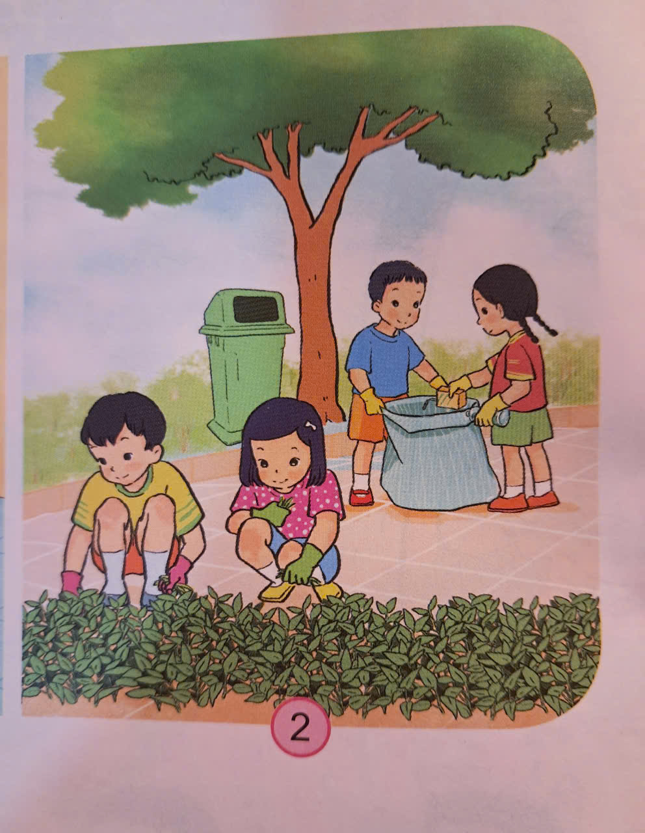

Slide 14
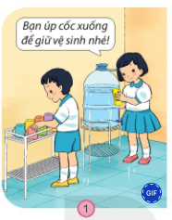
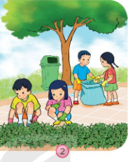

Slide 16
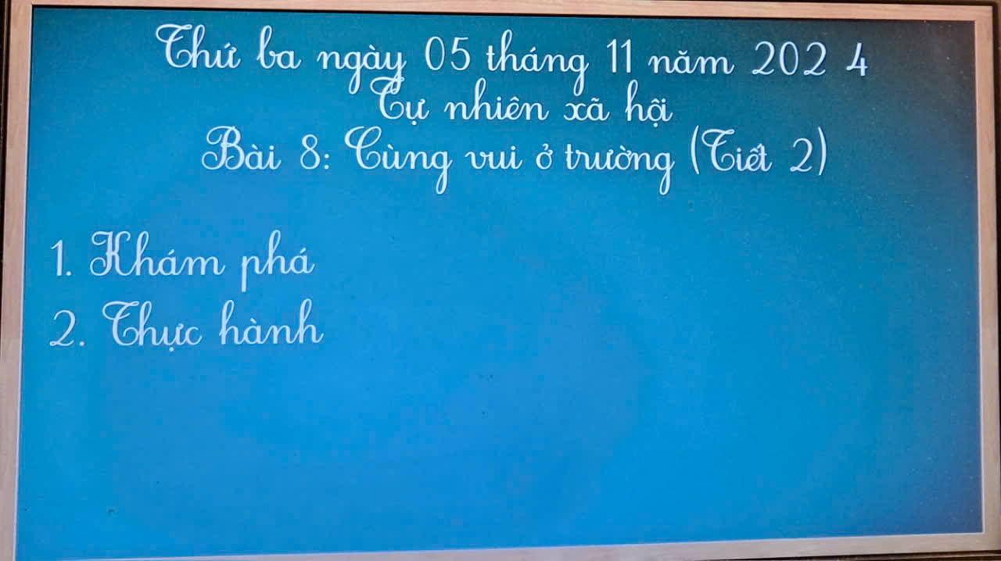

Slide 18
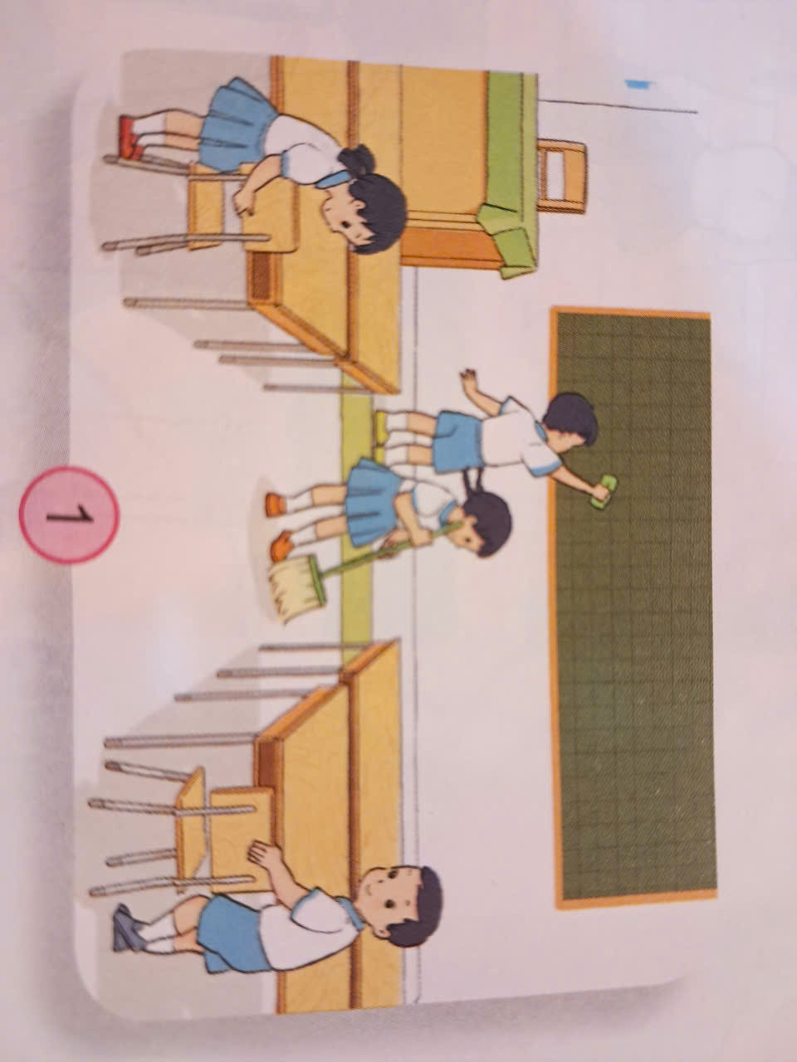


Slide 19
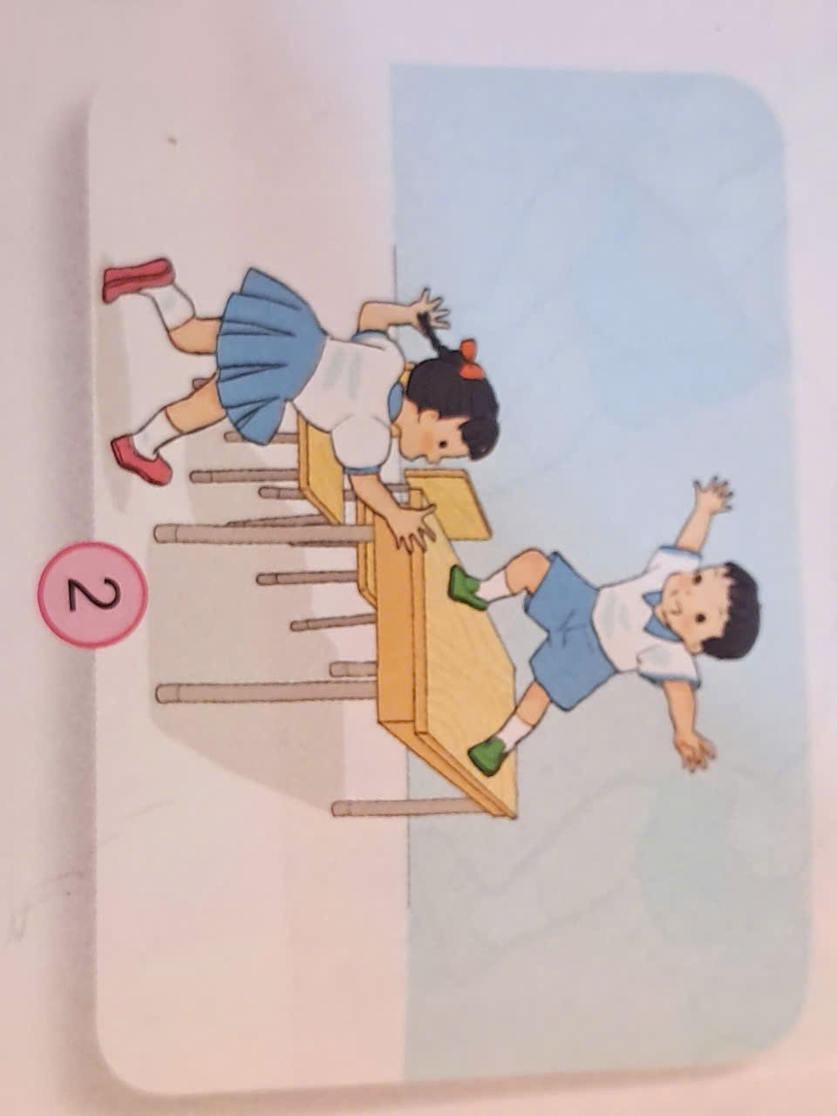

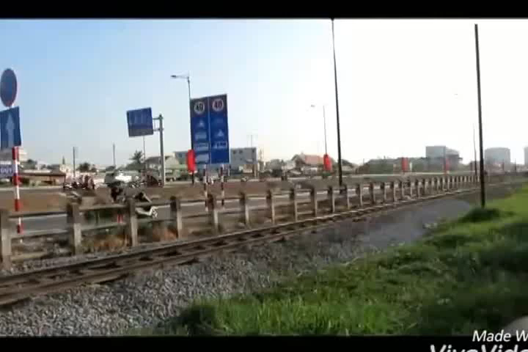

Slide 21
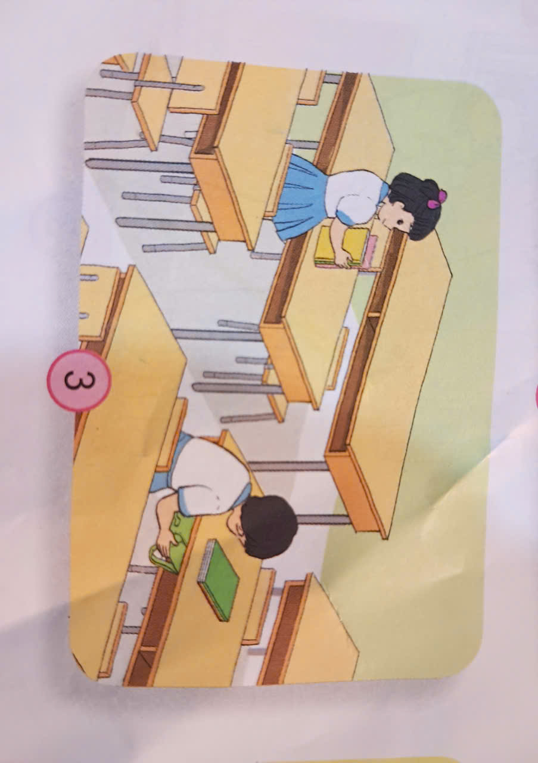

Slide 22
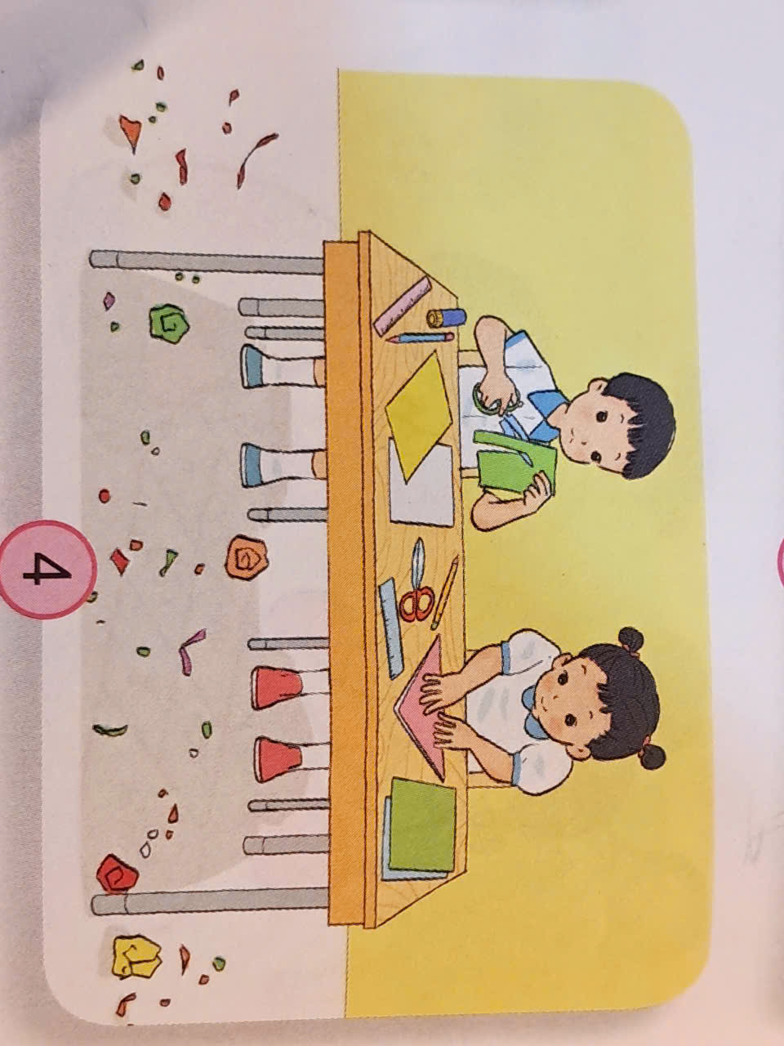

Slide 25
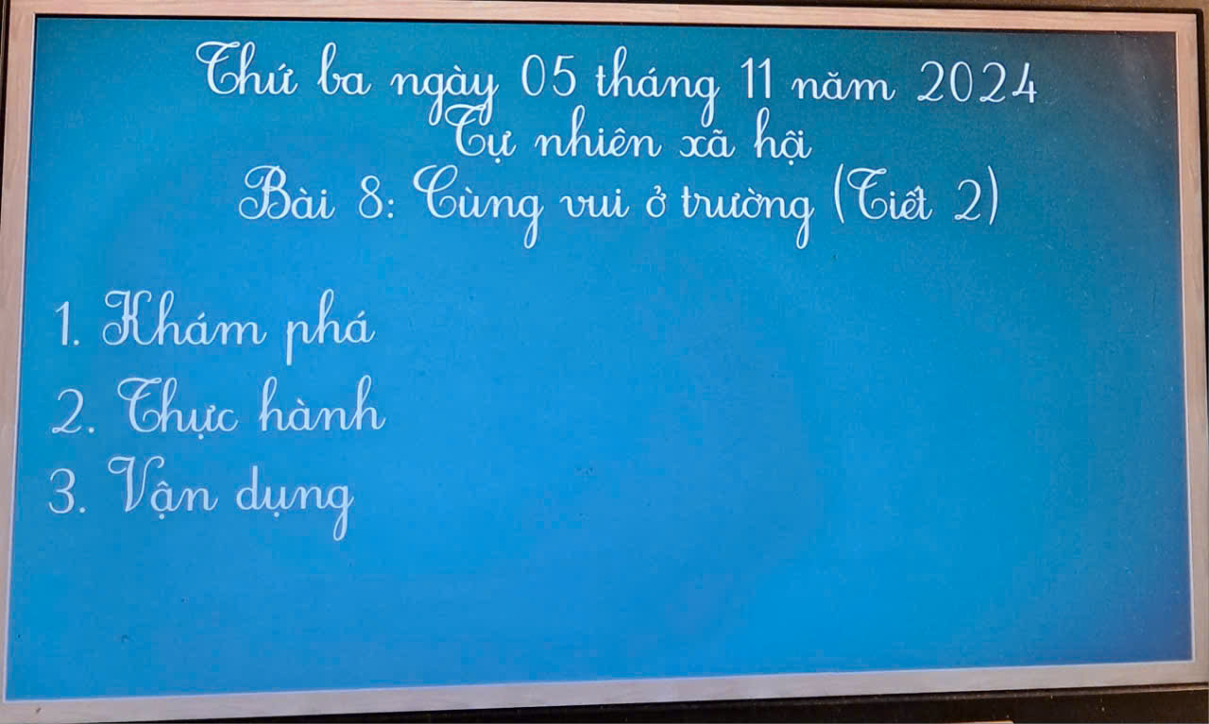

Slide 27

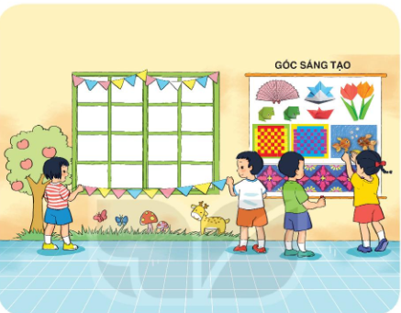

Slide 29
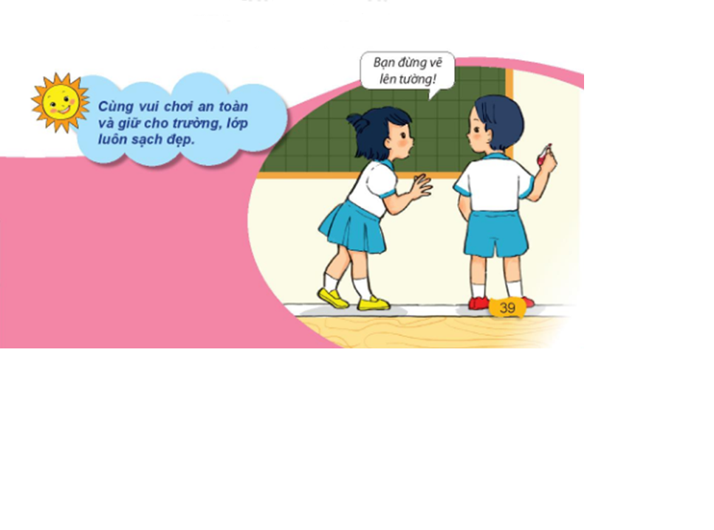

Slide 31


